Slide 1
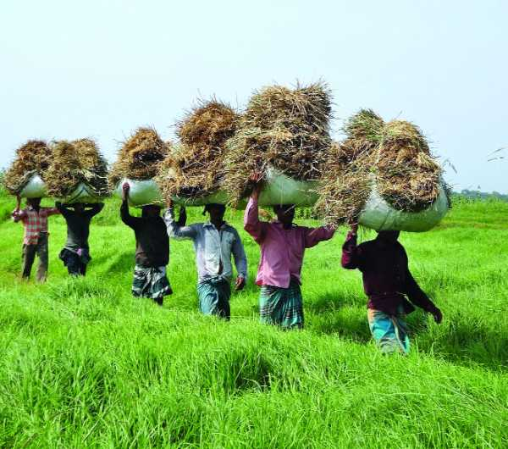
স্বাগতম

Slide 2
পরিচিতি
মাহমুদা নাছরিন
প্রভাষক (কৃষিশিক্ষা)
হাফেজ জিয়াউর রহমান ডিগ্রি কলেজ
শ্যামগঞ্জ, পূর্বধলা, নেত্রকোনা
বিষয়ঃ কৃষিশিক্ষা
শ্রেণিঃ দ্বাদশ
অধ্যায়ঃ পঞ্চম
কৃষি অর্থনীতি ও সমবায়

Slide 3
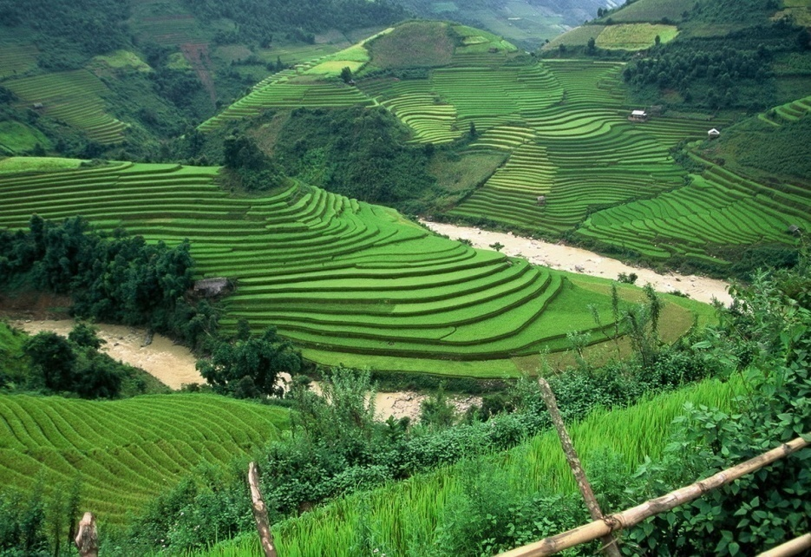
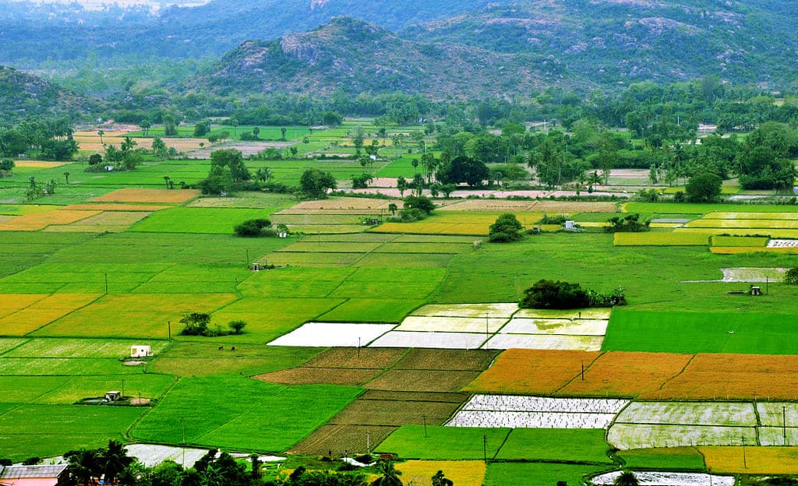
আগে ছবি দেখি
আমাদের আজকের পাঠঃ
ফসল পঞ্জিকা, ফসল পর্যায় ও ফসল বিন্যাস

Slide 4
শিখন ফল
এই পাঠ শেষে শিক্ষার্থীরা
ফসল পঞ্জিকা সম্পর্কে ধারণা ব্যাখ্যা করতে পারবে।
ফসল পঞ্জিকার গুরুত্ব বর্ণনা করতে পারবে ।
ফসল পর্যায় ও ফসল বিন্যাস বর্ণনা করতে পারবে।
ফসল বিন্যাস এর প্রকারভেদ বর্ণনা করতে পারবে।

Slide 5
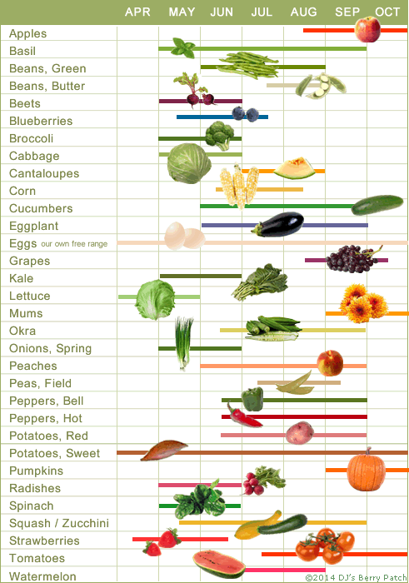
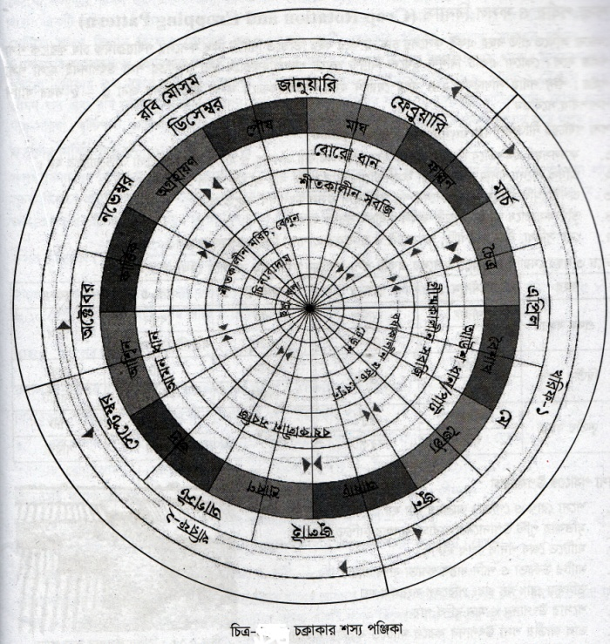
ফসল পঞ্জিকা
কোন খামারে জন্মানো ফসলের জীবনকালের যাবতীয় তথ্যাবলি যেমন-কোন মাসে কখন বপন, রোপণ, পরিচর্যা ও সংগ্রহ করতে হবে তা সারনি, ছক চিত্র বা রেখাচিত্রের মাধ্যমে যেখানে উপস্থাপন করা হয় তাকে শস্য পঞ্জিকা বা ফসল পঞ্জিকা বলে।

Slide 6
ফসল পঞ্জিকার প্রয়োজনীয়তা
মাসভিত্তিক বিভিন্ন ফসলের উৎপাদন মৌসুম সম্পর্কে জানা যায়।
কোন ফসল কোন মাস পর্যন্ত জমিতে থাকবে তা জানা যায়।
শস্যচাষ পরিকল্পনা প্রনয়নে সাহায্য করে।
দক্ষতার সাথে খামার পরিচালনায় সহায়তা করে।
ফসল উৎপাদনে আয়-ব্যয়ের হিসাব করা সহজ হয়।
ফসল উৎপাদনে ঋণ প্রদান এবং তা আদায় করা সহজ হয়।

Slide 7
ফসল পর্যায় ও ফসল বিন্যাস
ফসল বিন্যাস
কোনো জমিতে বারো মাসে কী কী ফসল উৎপাদন করা হবে তার পরিকল্পনা করে অনুসরনকৃত বার্ষিক অনুক্রমকেই ওই জমির ফসল বিন্যাস বলা হয়।
ফসল বিন্যাসের নিবিড়তা
কোন নির্দিষ্ট জমিতে এক বছরে যে কয়টি ফসল চাষ করা হয় তার শতকরা হারকে ফসল বিন্যাসের নিবিড়তা বলা হয়। অর্থাৎ-সর্বমোট ফসলী ভূমি এবং প্রকৃত চাষকৃত ভূমির অনুপাতের শতকরা হারকে শস্য চাষের নিবিড়তা বলে।
ফসল পর্যায়
কোনো জমিতে প্রতি বছর একই ফসল চাষ না করে পর্যায়ক্রমিকভাবে একেক বছর একেক ফসল চাষ করাকে শস্য পর্যায় বা ফসল পর্যায় বা ফসল চক্র বলা হয়।
যেমন- খরিপ-১-> খরিপ-২-> রবি = আউশ ধান-> রোপা আমন->ছোলা

Slide 8
ফসল পর্যায়ের নীতিমালা
ফসলসমুহ এমনভাবে নির্বাচন করতে হবে যাতে স্থানীয় জলবায়ু ও মাটির সাথে সেগুলো অভিযোজিত হয়।
অধিক পুষ্টি উপাদান শোষণকারী ফসল চাষের পূর্বে সবুজ সার বা লিগিউম জাতীয় ফসল চাষ করতে হবে।
গভীরমুলী ফসল চাষের পর অগভীরমুলী ফসল চাষ করতে হবে।
ভুমিক্ষয় রোধকল্পে আচ্ছাদনকারী ফসল নির্বাচন করতে হবে।
সেচ সুবিধা, বীজ, যন্ত্রপাতি, ঋণ প্রাপ্তি ও শ্রমিকের প্রাপ্যতা বিবেচনা করতে হবে।

Slide 9
ফসল বিন্যাসের প্রকারভেদ
এক ফসলি বিন্যাস
দুই ফসলি বিন্যাস
তিন ফসলি বিন্যাস

Slide 10
কয়েকটি উন্নত ফসল বিন্যাস প্রযুক্তি

Slide 11
মূল্যায়ন
১। ফসল পর্যায় বলতে কি বুঝ?
২। শস্য পঞ্জিকা কেন তৈরি করা হয়?
৩। ফসলের নিবিড়তা বলতে কী বুঝ?
৪। ফসল পর্যায় অবলম্বনের ক্ষেত্রে কী কী সীমাবদ্ধতা পরিলক্ষিত হয়?

Slide 12
বাড়ির কাজ
পাঁচটি মাঠ ফসল ও পাঁচটি উদ্যান ফসলের রপঙ্কাল ও কর্তন সময় উল্লেখ করে একটি ফসল পঞ্জিকা তৈরি কর।

